Slide 1


CONVEGNO
IL MODELLO ORIENTAMENTO
IN PIEMONTE
Scuole, imprese e istituzioni
per il futuro dei giovani
Apprendimenti, esiti:
le dinamiche della scolarizzazione in Piemonte
Luisa Donato e Carla Nanni
IRES PIEMONTE
nell’ambito di

Slide 2

I numeri degli studenti
(secondaria di I grado e secondo ciclo)

Slide 3

Piemonte A.S. 2018/19
Secondaria di I grado
117.400 iscritti
13% allievi con cittadinanza non italiana
Secondaria di II grado
169.400 iscritti
(percorsi diurni)
9,2% allievi con cittadinanza non italiana
Percorsi IeFP in Agenzie formative
15.630 iscritti
14,2% allievi con cittadinanza non italiana
Fonte: Rilevazione Scolastica della Regione Piemonte, Database Monviso. Elaborazioni IRES
Notes:
<numero>

Slide 4
Ragazze più impegnate nei licei, ragazzi nei percorsi tecnico professionali
Fonte: Rilevazione Scolastica della Regione Piemonte A.S. 2018/19, percorsi diurni, Database Monviso. Elaborazioni IRES
Notes:
<numero>

Slide 5
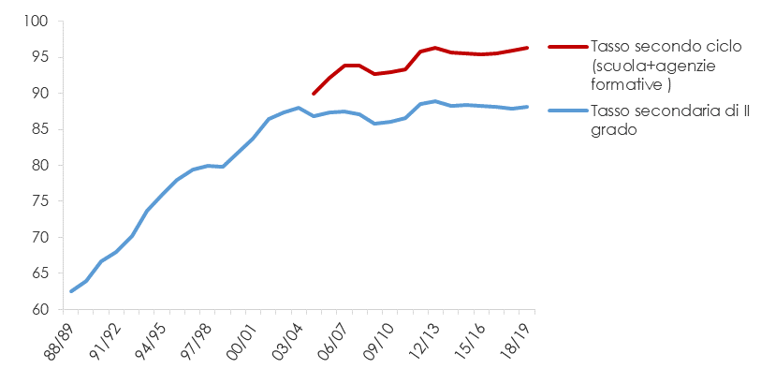
La partecipazione al II ciclo:
raggiunge e si mantiene al di sopra del 95%
Il contributo dei percorsi IeFP in agenzie formative al tasso di scolarizzazione nel 2018/19 è di 8 punti percentuali
[Fonte: Rilevazione Scolastica della Regione Piemonte, Database Monviso, ISTAT]

Slide 6

Esiti e apprendimenti:
la scuola secondaria di primo grado

Slide 7


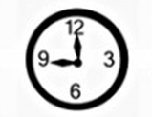
Gli esiti nella secondaria di primo grado in Piemonte
Svantaggio maschile
Iniziano ad apparire divari di performance tra femmine e maschi a sfavore di questi ultimi
Insuccesso scolastico in diminuzione
Progressivo miglioramento degli indicatori di insuccesso scolastico
Il ritardo inizia a pesare sugli apprendimenti
Iniziano ad emergere differenze significative negli apprendimenti per gli allievi in ritardo
Notes:
<numero>

Slide 8
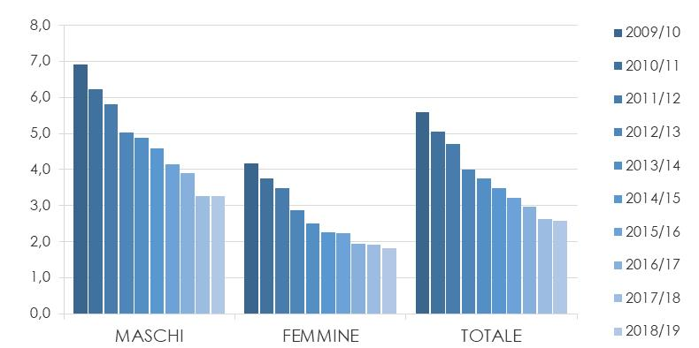
Secondaria di primo grado in Piemonte
Respinti in calo
nel 2018/19: femmine 1,8%, maschi 3,3%
Fonte: Rilevazione Scolastica della Regione Piemonte, elaborazioni IRES
Nota: ALLIEVI INTERNI

Slide 9
Secondaria di primo grado
In calo la quota di ripetenti
Nel 2018/19 valori più bassi
e differenza tra maschi e femmine più contenuta
Fonte: Rilevazione Scolastica della Regione Piemonte, Elaborazioni IRES

Slide 10
Dalla primaria al II ciclo cresce il peso del ritardo sui livelli di apprendimento
Fonte: SNV- INVALSI 2019, Piemonte, Apprendimenti matematica, elaborazioni IRES
Notes:
<numero>

Slide 11
Secondaria di I grado:
nelle III classi risultati piemontesi al di sopra della media italiana
ITALIA
Fonte: SNV- INVALSI 2019, elaborazioni IRES
Notes:
<numero>

Slide 12
Secondaria di I grado, classe III:
come si distribuiscono i livelli di apprendimento dei piemontesi?
Fonte: SNV- INVALSI 2019, elaborazioni IRES
Notes:
<numero>

Slide 13
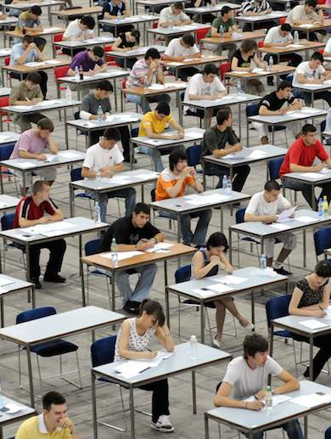
Esiti e apprendimenti:
scuola secondaria di II grado

Slide 14
Nella secondaria di II grado
Indicatori di insuccesso scolastico: peggiori rispetto al livello di scuola precedente
Crescono le differenze di performance per genere ed origine
Le maggiori difficoltà degli allievi si concentrano nel primo anno di scuola
Anche in questo livello di scuola si osserva un progressivo miglioramento nel tempo degli indicatori di insuccesso

Slide 15
Le ragazze hanno risultati migliori dei loro compagni
Indicatori di insuccesso scolastico in Piemonte,
per genere nel 2017/18, allievi interni, solo percorsi DIURNI
Fonte: Rilevazione Scolastica della Regione Piemonte, elaborazioni IRES

Slide 16
Il primo anno si conferma come un anno di crisi per molti studenti
Respinti agli scrutini di giugno
Ripetenti
Piemonte, A.S. 2018/19, solo allievi interni-DIURNI
Fonte: Rilevazione Scolastica della Regione Piemonte, elaborazioni IRES

Slide 17
Si affiancano nuove disparità legate all’ordine di scuola frequentata
% allievi in ritardo rispetto all'età canonica per frequentare
Piemonte, A.S. 2018/19
Fonte: Rilevazione Scolastica della Regione Piemonte, elaborazioni IRES
Nota: solo classi diurne, nei percorsi IeFP in agenzia formativa solo percorsi triennali di qualifica e annualità del diploma IeFP

Slide 18
Secondaria di II grado:
buoni i risultati piemontesi
ma stabili nel percorso di studi
ITALIA
Fonte: SNV- INVALSI 2019, elaborazioni IRES
Notes:
<numero>

Slide 19
Secondaria di II grado
come si distribuiscono i livelli di apprendimento?
Fonte: SNV- INVALSI 2019, elaborazioni IRES
Notes:
<numero>

Slide 20
Risultati per ordine
di scuola
V classe
Fonte: SNV- INVALSI 2019, elaborazioni IRES
Notes:
<numero>

Slide 21
Il ritardo ha un effetto negativo sugli apprendimenti in tutti gli ordini di scuola – V classe
Fonte: SNV- INVALSI 2019, elaborazioni IRES
Notes:
<numero>

Slide 22


Indicatori di abbandono scolastico
Dispersione a «valle»
Early school leavers nel 2018
Obiettivo UE al 2020: 10%
13,6%
14,5%
Dispersione durante il percorso:
Indicatori sintetici Miur

Slide 23


considerazioni finali…
Favorire una scelta del percorso libera da stereotipi di genere
Orientamento precoce
può aiutare a «non restare indietro»
Continuità del servizio di orientamento tra le azioni a contrasto dell’abbando-no scolastico
Genere
Ritardo scolastico
Continuità
Notes:
<numero>

Slide 24
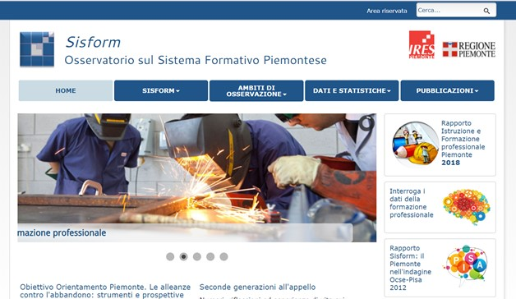
Osservatorio sul sistema formativo piemontese
www.sisform.piemonte.it
IRES PIEMONTE
Notes:
<numero>

